Slide 1
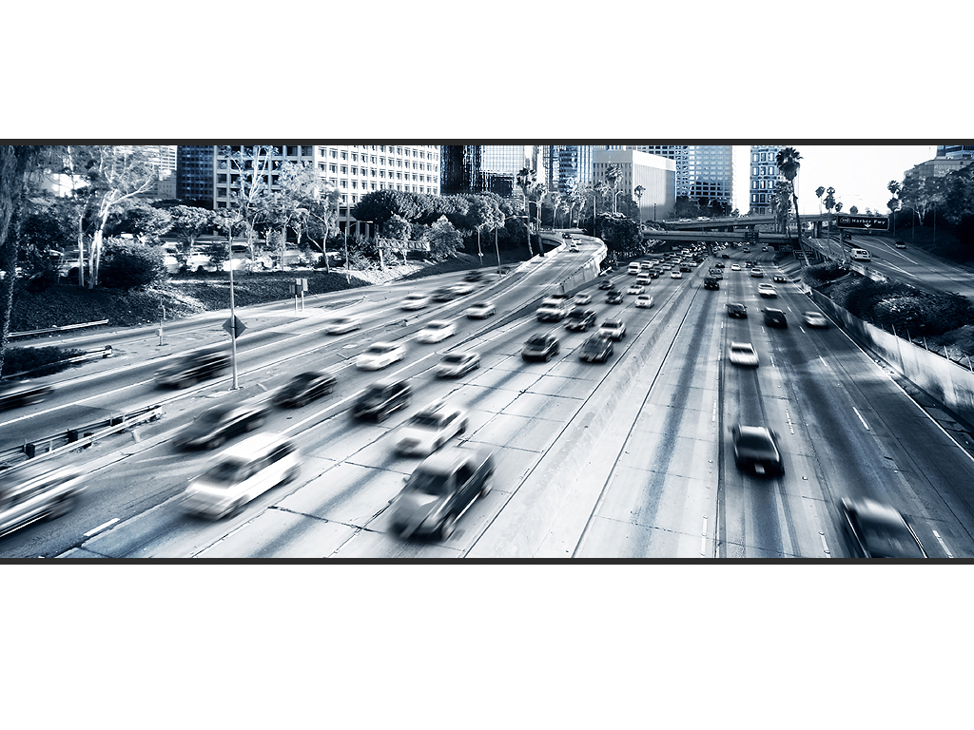
OpenClassrooms Formation IA Engineer
Projet 8 :
Traitez les images pour le système embarqué d’une voiture autonome

Slide 2
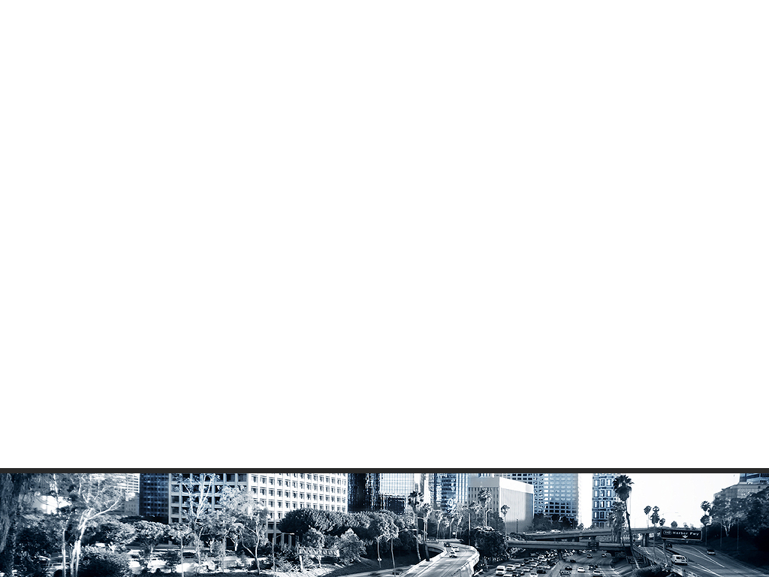
Contexte de l’analyse
Future Vision Transport :
entreprise qui conçoit des systèmes embarqués de vision par ordinateur pour les véhicules autonomes.
Mission :
  concevoir un modèle de segmentation d’images
  Le déployer pour qu’il soit accessible via une API
  Déployer une interface qui appelle cette API déployée
Cityscapes :
base de données open-source d’images urbaines prises dans 50 villes allemandes et annotées pixel par pixel

Slide 3
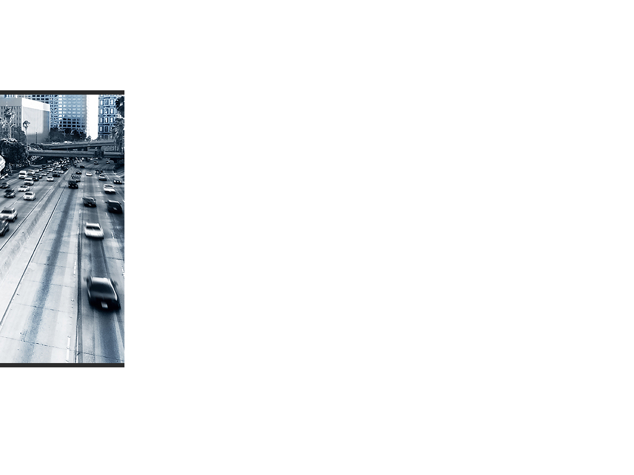
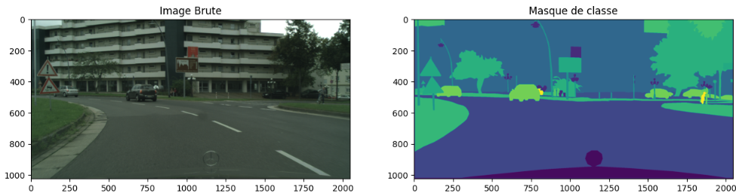
Base de données
5000 images
Train :
2975 images
Validation :
500 images
Test :
1525 images
Format : RGB
Dimension : 2048 x 1024
Chaque image a un masque de segmentation associé, annoté avec le numéro d’une des 33 classes

Slide 4
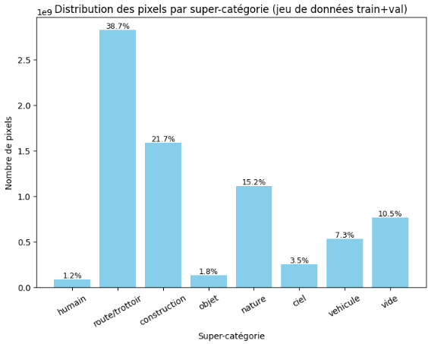
Prétraitements
Regroupement : 33 classes originales regroupées en 8 super-catégories
Redimensionnement : résolution uniforme de 224x224 pixels
Normalisation : dans [0,1] sans encodeur pré-entrainé,
dans [-128,128] dans VGG16
Encodage one-hot : étiquette de classe correspondant à un entier converti en un vecteur binaire de taille 8 où un seul bit est à 1
Data Augmentation :
Retournements horizontaux
Légères rotations
Légères variations de luminosité
Légères variations de contraste
Fonction de perte Dice + Focal
Classes Déséquilibrées

Slide 5
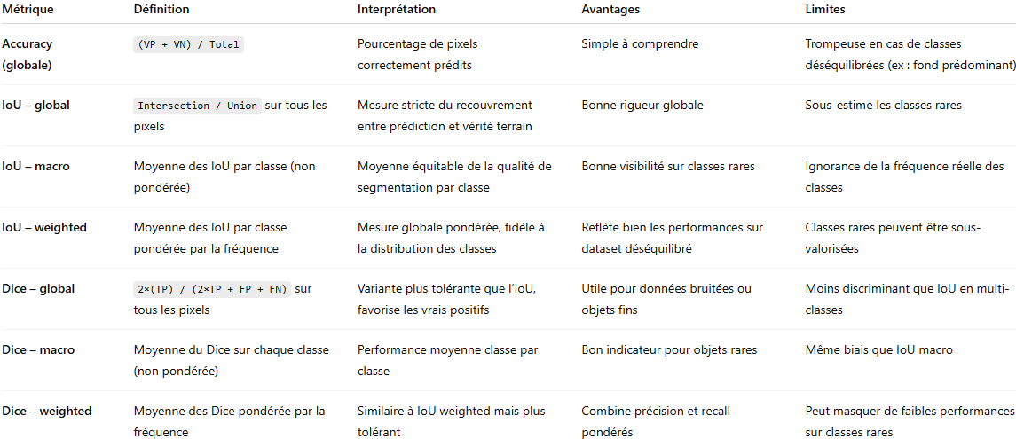
Segmentation sémantique
Définition :
Consiste à assigner une étiquette de classe à chaque pixel d’une image
Différence avec la classification :
Contrairement à la classification (1 label/image), la segmentation produit une carte dense d’étiquettes.
Métriques :

Slide 6
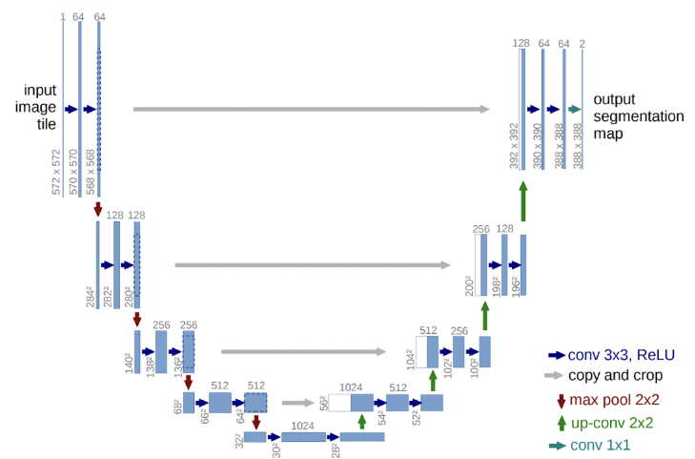
Architecture U-Net
Structure symétrique en forme de « U »
Skip connections : connecte chaque couche de l’encodeur à sa couche miroir dans le décodeur
2 configurations d’entraînement possibles :
  From scratch, sans encodeur (ou poids) pré-entraîné
  Avec encodeur pré-entraîné VGG16
** U-Net: Convolutional Networks for Biomedical Image Segmentation (Ronneberger et al, 2015)

Slide 7
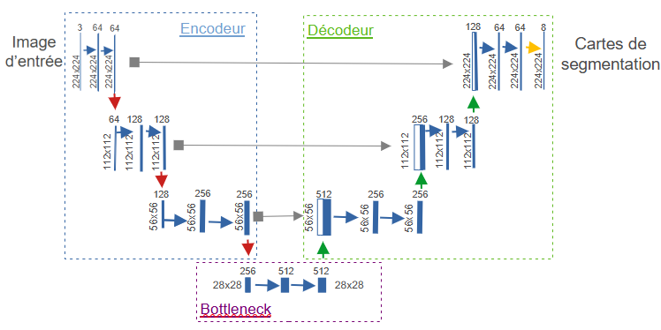
U-Net sans backbone
Encodeur
Décodeur
128
64
64
8
Cartes de segmentation
224x224
224x224
224x224
224x224
64
128
128
256
128
128
112x112
112x112
112x112
112x112
112x112
112x112
128
256
256
512
256
256
56x56
56x56
56x56
56x56
56x56
56x56
28x28
256
512
512
28x28
Bottleneck
a
a : nombre de canaux
b : dimension de l’image
UpSampling2D (2x2)
b
Skip connections de concaténation
Convolution Conv2D (3x3) + activation ReLU
MaxPooling2D (2x2) + Dropout
Convolution 1×1 + activation Softmax

Slide 8
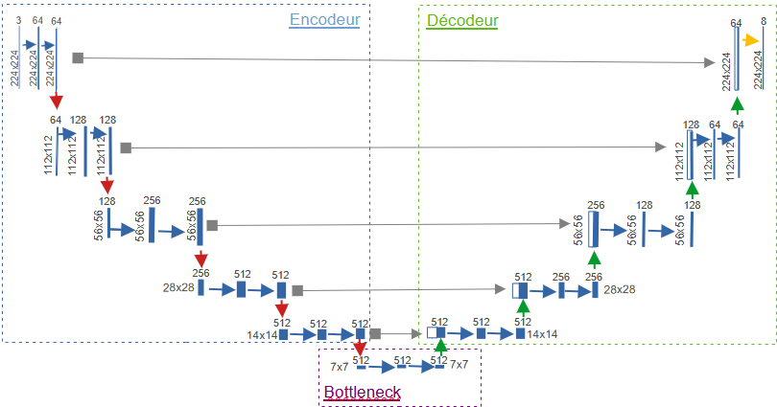
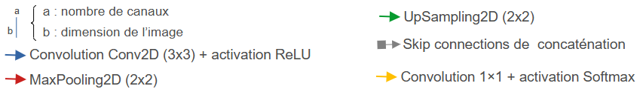
U-Net avec backbone VGG16
Encodeur
Décodeur
Image d’entrée
Cartes de segmentation
224x224
64
128
128
128
64
64
112x112
+ Dropout
112x112
112x112
112x112
112x112
112x112
128
256
256
256
128
128
+ Dropout
56x56
56x56
56x56
56x56
56x56
56x56
256
512
+ Dropout
28x28
512
512
256
256
28x28
+ Dropout
512
512
512
512
512
512
14x14
14x14
512
512
512
7x7
7x7

Slide 9
Opérations du modèle
Convolution Conv2D (3x3) + activation ReLU :
Image RGB :
(4x4x3)
X filtre Conv2D
(3x3x3)
0 | 0 | 0 | 0 | 0 | 0
0 | 1 | 0 | 1 | 1 | 0
0 | 1 | 0 | 2 | 2 | 0
0 | 2 | 2 | 2 | 2 | 0
0 | 2 | 2 | 2 | 2 | 0
0 | 0 | 0 | 0 | 0 | 0
0 | 0 | 0
1 | 1 | 0
-1 | -1 | 0
..X..
0 | 0 | 0
0 | 0 | 0
1 | 1 | 0
Pour chaque filtre et chaque position :
Produit scalaire
Exemple dernier filtre, première position :
0x0 + 0x0 + 0x0 + 0x0 + 1x0 + 0x0 + 0x1 + 1x0 + 0x0
+ 0x0 + 0x0 + 0x-1 + 0x1 + 1x0 + 0x-1 + 0x1 + 1x0 + 0x-1
+ 0x1 + 0x-1 + 0x-1 + 0x1 + 2x-1 + 0x0 + 0x1 + 2x0 + 0x0
= -2 + biais
0 | 0 | -1
0 | 0 | -1
-1 | -1 | -1
..X..
0 | 0 | -1
1 | 0 | -1
1 | 0 | -1
0 | 0 | 0 | 0 | 0 | 0
0 | 1 | 0 | 0 | 0 | 0
0 | 1 | 0 | 2 | 2 | 0
0 | 1 | 1 | 2 | 2 | 0
0 | 1 | 1 | 2 | 2 | 0
0 | 0 | 0 | 0 | 0 | 0
-1 | -1 | -1
1 | 1 | 1
1 | 0 | 1
..X..
1 | -1 | -1
1 | -1 | 0
1 | 0 | 0
Construction carte de sortie (4x4xX)
avec biais = 3
4 | 5 | 0 | -1
0 | -5 | -9 | -3
0 | -3 | -6 | -1
3 | 3 | 3 | 7
1
0 | 0 | 0 | 0 | 0 | 0
0 | 2 | 0 | 1 | 1 | 0
0 | 2 | 0 | 0 | 0 | 0
0 | 2 | 0 | 0 | 0 | 0
0 | 2 | 0 | 0 | 0 | 0
0 | 0 | 0 | 0 | 0 | 0
Glissement du filtre pixel par pixel
..X..
Activation ReLU
4 | 5 | 0 | 0
0 | 0 | 0 | 0
0 | 0 | 0 | 0
3 | 3 | 3 | 7
1
..X..
Padding=‘same’

Slide 10
Opérations du modèle
MaxPooling 2D (2x2) :
UpSampling 2D (2x2) :
4 | 5 | 0 | 0
0 | 0 | 0 | 0
0 | 0 | 0 | 0
3 | 3 | 3 | 7
1 | 0 | 0 | 0
0 | 5 | 2 | 2
0 | 6 | 6 | 0
0 | 3 | 3 | 7
5 | 0
3 | 7
5 | 2
6 | 7
..X..
..X..
On garde le maximum
On duplique la valeur
5 | 0
3 | 7
5 | 2
6 | 7
5 | 5 | 0 | 0
5 | 5 | 0 | 0
3 | 3 | 7 | 7
3 | 3 | 7 | 7
5 | 5 | 2 | 2
5 | 5 | 2 | 2
6 | 6 | 7 | 7
6 | 6 | 7 | 7
..X..
..X..
Réduction de
dimension spatiale
Augmentation de
dimension spatiale
Dropout : mise à zéro aléatoire d’un pourcentage de valeurs défini

Slide 11
Entraînement
Hyperparamètres testés :
Backbone : sans ou VGG16
Nombre de filtre pour l’entraînement « from scratch » : [64, 128, 256]
Dropout : 0.0, 0.3 ou 0.5
Optimiseur : Adam ou SGD
Learning rate : 1e-4 ou 1e-5
Loss : Categorical Cross-Entropy ou combinaison Dice + Focal
Entraînement sur 5 epochs.
Le meilleur modèle sera entraîné sur 50 epochs.

Slide 12
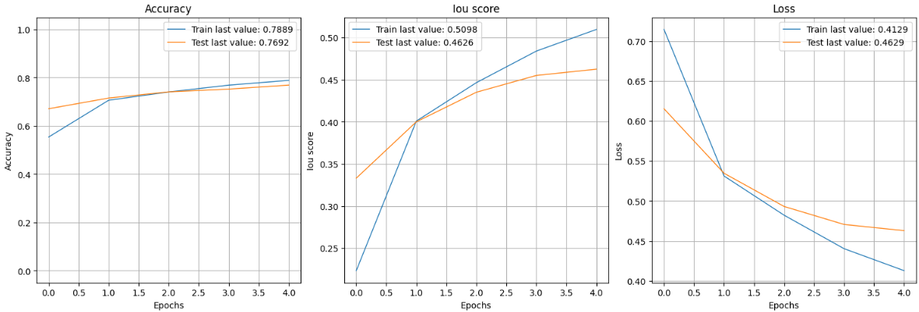
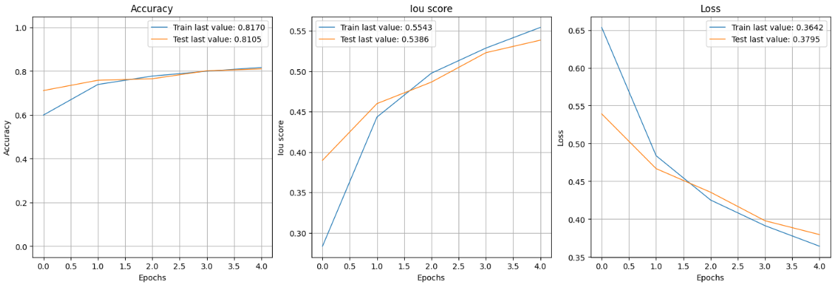
Influence de la Data Augmentation
Sans Data Augmentation :
Avec Data Augmentation :

Slide 13
Résultats comparatifs
Backbone | Data augmentation | Fonction de perte | Dropout | Learning rate | IoU global | IoU pondéré | IoU macro | Dice global | Dice pondéré | Dice macro
Aucun | Non | Categorical CrossEntropy | 0.3 | 1e-4 | 44.2% | 64.8% | 45.5% | 78.9% | 76.8% | 56.1%
Aucun | Non | Categorical CrossEntropy | 0.5 | 1e-4 | 46.1% | 66.4% | 47.3% | 79.5% | 77.9% | 57.4%
Aucun | Non | Dice + Focal | 0.3 | 1e-4 | 46.3% | 63.3% | 47.6% | 76.9% | 75.9% | 60.2%
Aucun | Non | Dice + Focal | 0.5 | 1e-4 | 46.9% | 63.5% | 47.9% | 76.9% | 76.91 | 60.8%
Aucun | Oui | Dice + Focal | 0.3 | 1e-4 | 37.0% | 53.6% | 54.9% | 69.1% | 67.7% | 67.3%
Aucun | Oui | Dice + Focal | 0.5 | 1e-4 | 52.4% | 67.5% | 53.4% | 78.9% | 79.4% | 65.9%
Aucun | Oui | Dice + Focal | 0.3 | 1e-5 | 53.8% | 69.7% | 37.9% | 81.0% | 81.0% | 49.9%
VGG16 | Non | Dice + Focal | 0.3 | 1e-4 | 4.8% | 14.5% | 4.8% | 38.1% | 21.0% | 6.9%
VGG16 | Non | Dice + Focal | 0.5 | 1e-4 | 53.2% | 74.2% | 54.8% | 85.1% | 83.5% | 65.3%
VGG16 | Non | Dice + Focal | 0.3 | 1e-5 | 60.8% | 76.6% | 63.2% | 86.1% | 85.9% | 74.7%
VGG16 | Non | Dice + Focal | 0.5 | 1e-5 | 59.1% | 75.6% | 61.5% | 85.6% | 85.2% | 73.2%
VGG16 | Oui | Dice + Focal | 0.3 | 1e-4 | 64.6% | 79.1% | 66.7% | 88.0% | 87.6% | 77.6%
VGG16 | Oui | Dice + Focal | 0.5 | 1e-4 | 34.6% | 56.9% | 34.5% | 71.7% | 64.7% | 40.3%
VGG16 | Oui | Dice + Focal | 0.3 | 1e-5 | 61.3% | 77.3% | 63.5% | 86.7% | 86.3% | 74.8%
VGG16 | Oui | Dice + Focal | 0.5 | 1e-5 | 61.0% | 76.7% | 63.2% | 86.2% | 86.0% | 74.7%
VGG16 forte amélioration générale notamment des métriques macro

Slide 14
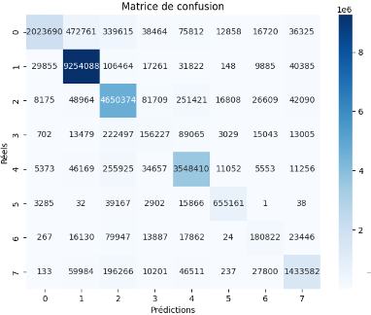
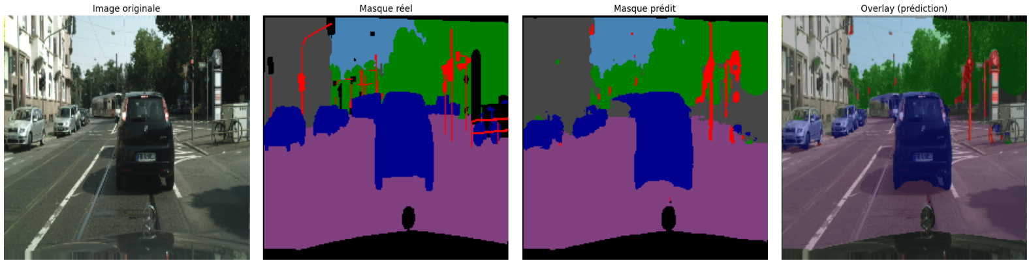
Analyse du meilleur modèle
Classe | IoU (%) | Dice (%)
vide | 66.0 | 79.6
route/trottoir | 91.2 | 95.4
construction/bâtiment | 73.0 | 84.4
objet | 21.9 | 36.0
nature | 79.8 | 88.8
ciel | 86.1 | 92.6
humain | 41.7 | 58.8
véhicule | 73.8 | 85.0
Performant sur les grandes structures (route, bâtiment, ciel, véhicule)
Moins performant pour les objets fins et mobiles (humain, objet, panneaux)

Slide 15
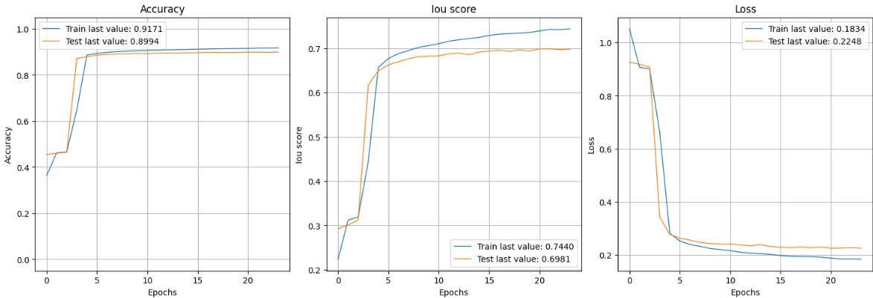
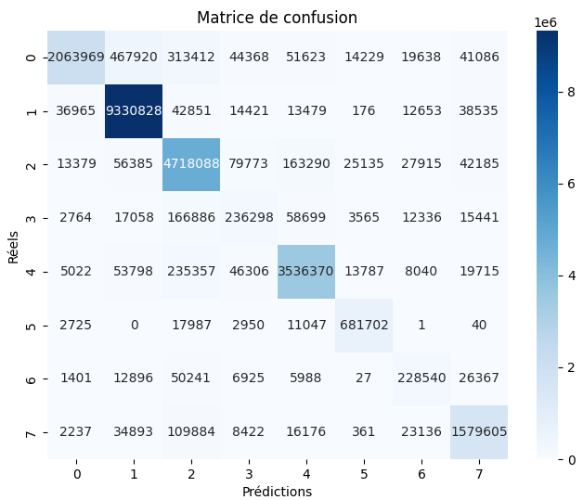
Entraînement complet sur 50 epochs
Backbone VGG16
Loss Dice + Focal
Avec Data Augmentation
Dropout 0,3
Learning rate 1e-4
Classe | IoU (%) | Dice (%)
vide | 66.0 | 79.6
route/trottoir | 91.2 | 95.4
construction/bâtiment | 73.0 | 84.4
objet | 21.9 | 36.0
nature | 79.8 | 88.8
ciel | 86.1 | 92.6
humain | 41.7 | 58.8
véhicule | 73.8 | 85.0
IoU global | 69.9%
IoU pondéré | 82.1%
IoU macro | 71.8%
Dice global | 88.9%
Dice pondéré | 89.6%
Dice macro | 82.0%

Slide 16
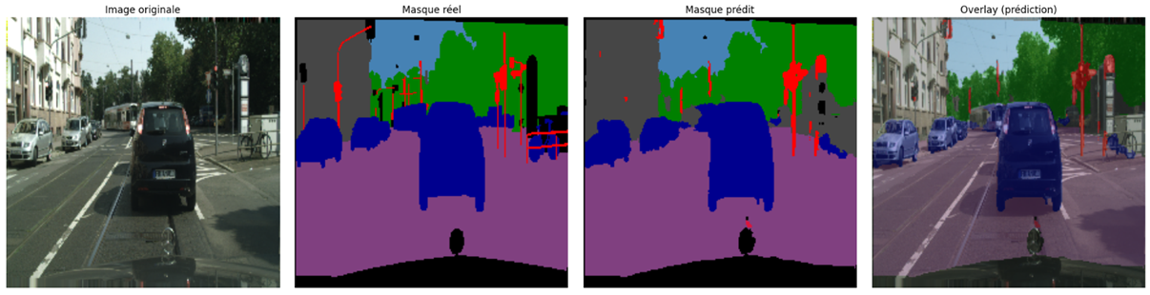
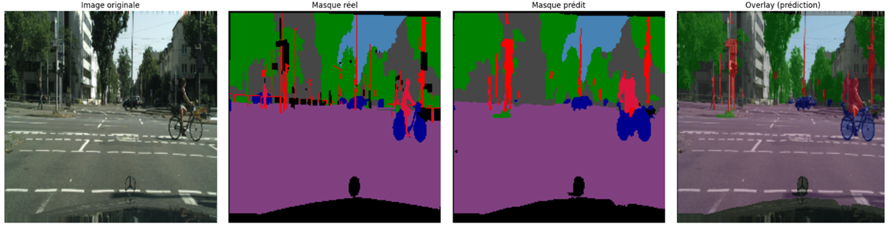
Entraînement complet sur 50 epochs
Les métriques et visuels nous indiquent une très bonne performance globale sur les classes fréquentes (ciel, route, véhicule, nature), moindre sur les classes rares (objet, humain).
Amélioration grâce à l’entraînement complet.

Slide 17
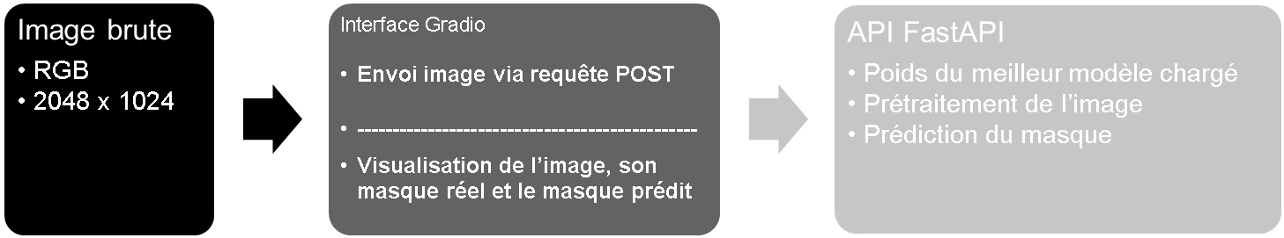
Architecture de déploiement
Retour du masque de segmentation prédit
Hébergement : Azure Cloud (App Service)

Slide 18
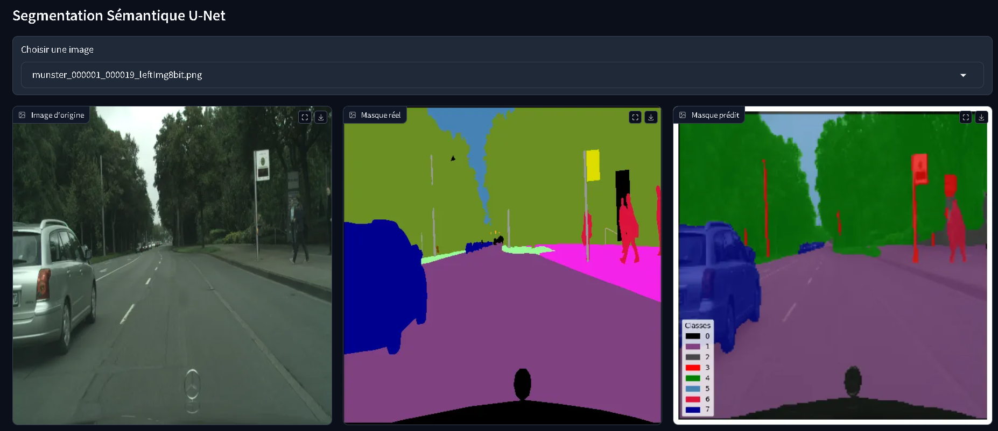
Démonstration
Lien vers le document Swagger UI de l’API :
Lien vers l’interface Gradio :
https://webapp-p8-api-awecfjdcg0a3dtgc.francecentral-01.azurewebsites.net/docs
https://webapp-p8-interface-beg2fmggeyejh7c8.francecentral-01.azurewebsites.net/gradio/

Slide 19
Conclusion
Le backbone VGG16 est un levier de performances, en particulier sur les classes complexes ou limitées.
La fonction de perte Dice + Focal améliore la détection des classes rares (objet, humains) mais ces classes restent mal segmentées, confondues avec d’autres.
Le déploiement de l’API et de l’interface permet une utilisation facilitée.
Pistes d’amélioration :
  Architecture plus récente : Vision Transformers (ViT)
  Utilisation de GANs pour générer des images avec classes rares
  Augmenter la résolution des images
  Augmenter le nombre d’images

Slide 20
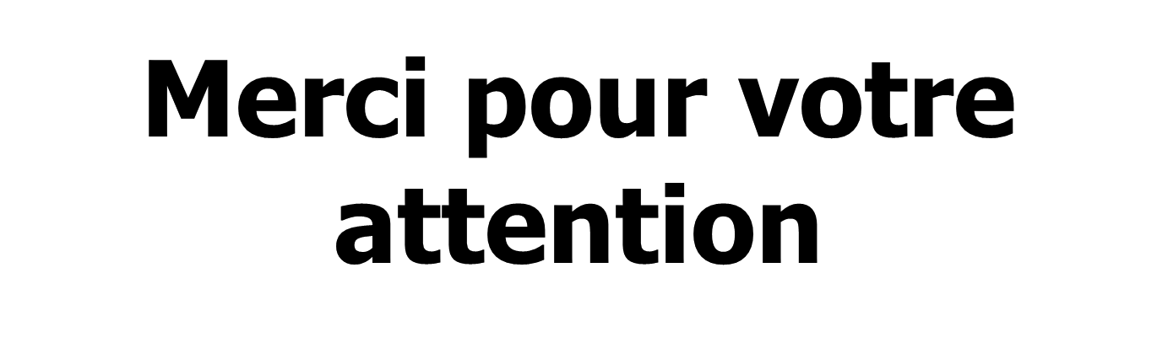

Slide 21
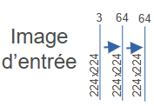
U-Net sans backbone
Encodeur
Décodeur
128
64
64
8
Cartes de segmentation
224x224
224x224
224x224
224x224
64
128
128
256
128
128
112x112
112x112
112x112
112x112
112x112
112x112
128
256
256
512
256
256
56x56
56x56
56x56
56x56
56x56
56x56
28x28
256
512
512
28x28
Bottleneck
a
a : nombre de canaux
b : dimension de l’image
UpSampling2D (2x2)
b
Skip connections de concaténation
Convolution Conv2D (3x3) + activation ReLU
MaxPooling2D (2x2) + Dropout
Convolution 1×1 + activation Softmax

